Slide 1
ТОВ “ІНВЕСТ і К”
ГАЛУЗЬ РИБНИЦТВА УКРАЇНИ: СУЧАСНІ ВИКЛИКИ ТА НАПРЯМИ ЇХ ВИРІШЕННЯ
27 травня 2021 – онлайн зустріч
FISHERIES OF UKRAINE: CURRENT CHALLENGES AND WAYS TO SOLUTION THEM
27 of May 2021 – online meeting
Печенєва Ю.В.,
керівник товариства
20 o

Slide 2
ОСНОВНІ ПРОБЛЕМИ АКВАКУЛЬТУРИ:
недостатня державна підтримка рибної галузі;
недостатній рівень законодавчого забезпечення регулювання розвитку рибної галузі;
розірваний ланцюг «наука-виробництво»
погіршення екологічної ситуації на внутрішніх водоймах (послаблення державного контролю за станом прибережних захисних смуг, забором води та її забрудненням численними водокористувачами; стрімке зростання кількості чужорідних (інвазійних) видів риб; проблеми цвітіння води в Україні та ін).

Slide 3
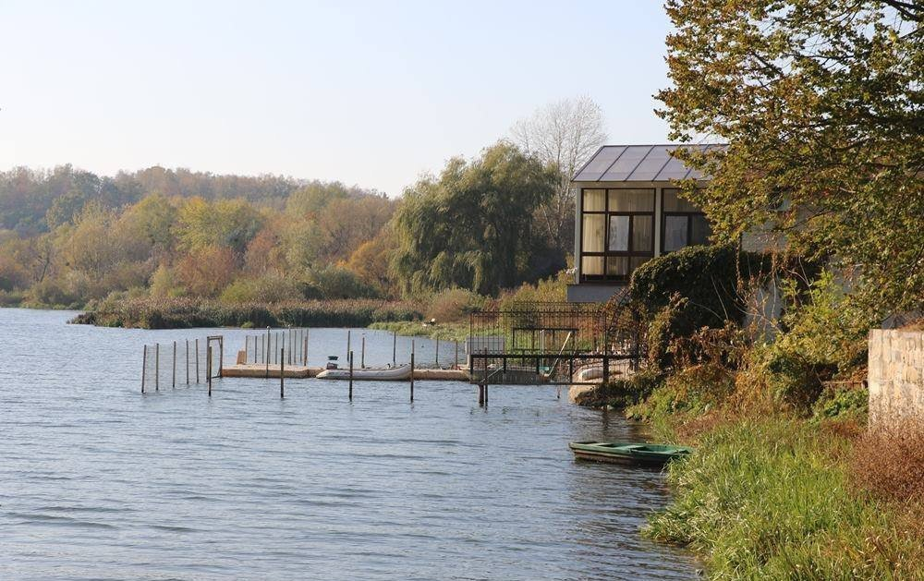
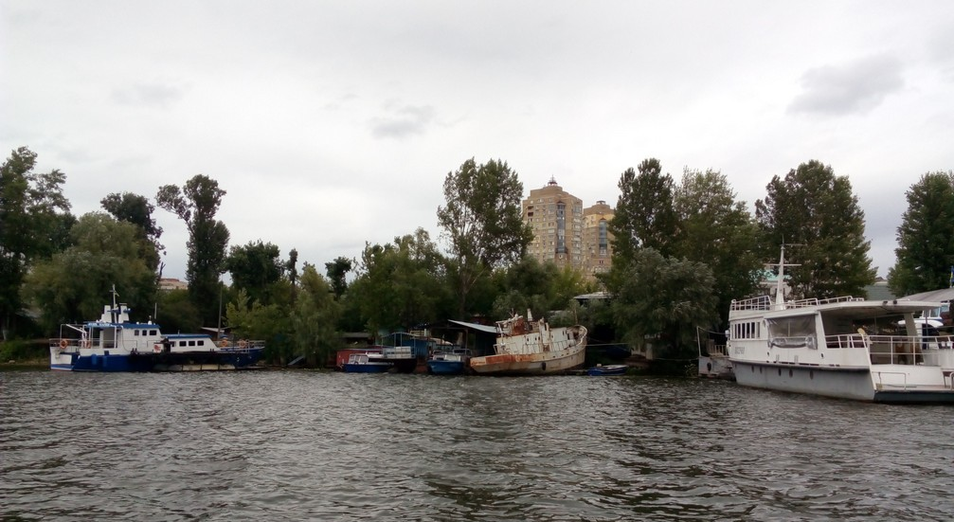
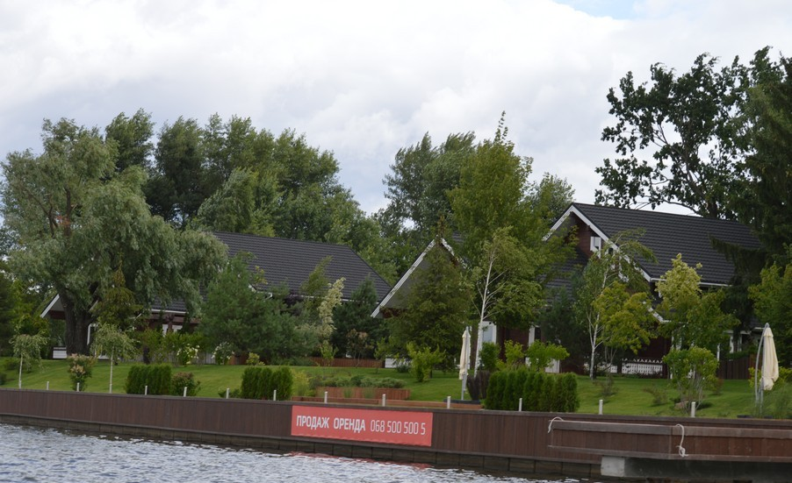
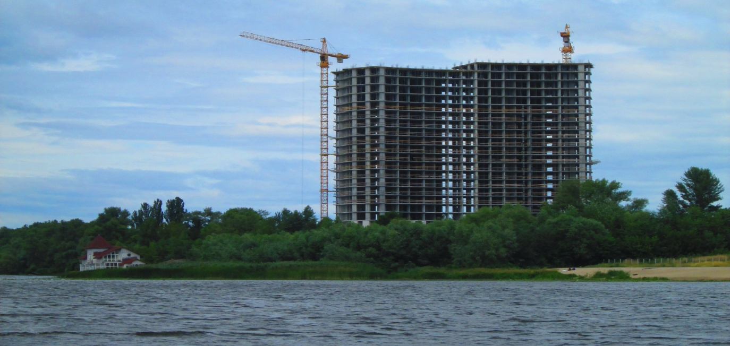
ПОСЛАБЛЕННЯ ДЕРЖАВНОГО КОНТРОЛЮ ЗА СТАНОМ ПРИБЕРЕЖНИХ ЗАХИСНИХ СМУГ

Slide 4
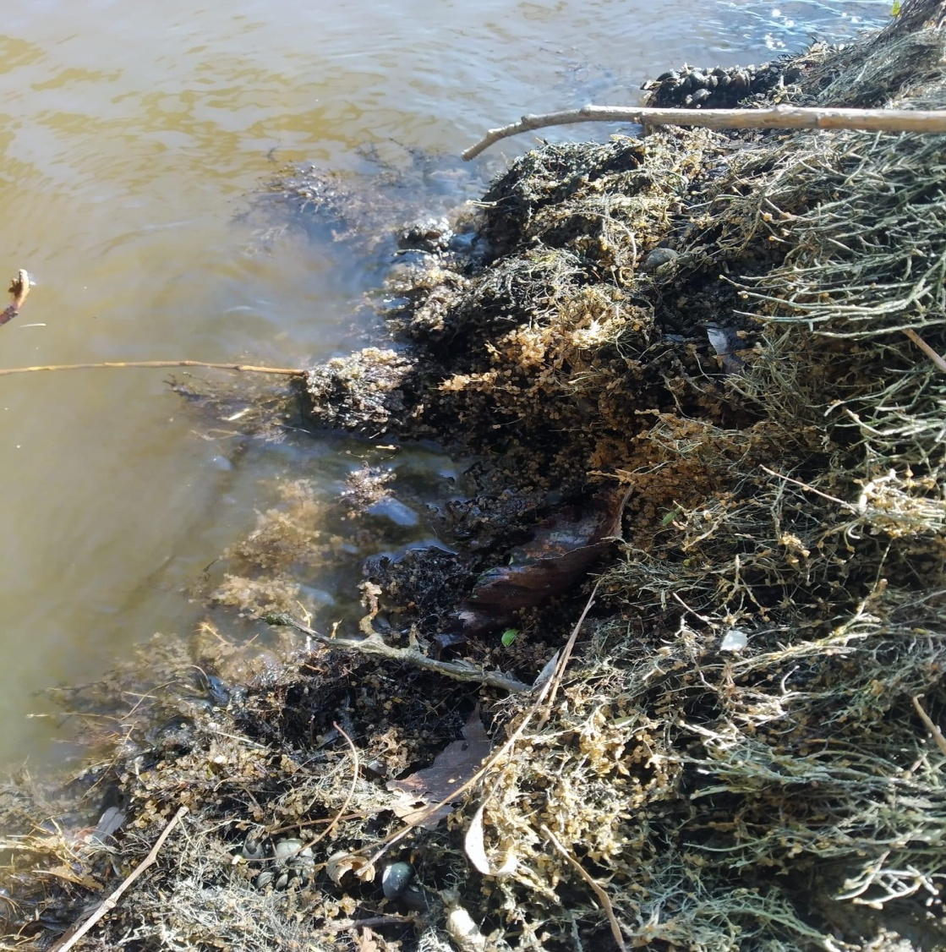
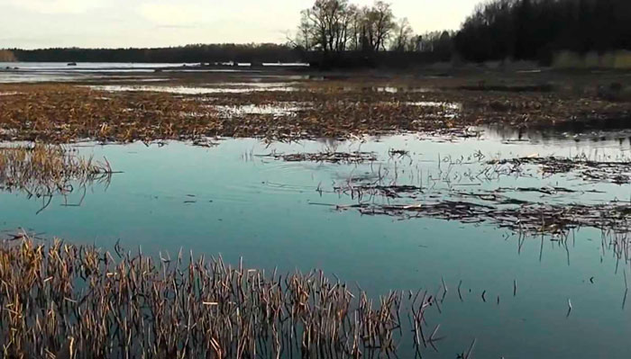
ПОСЛАБЛЕННЯ ДЕРЖАВНОГО КОНТРОЛЮ ЗА ЗАБОРОМ ВОДИ

Slide 5
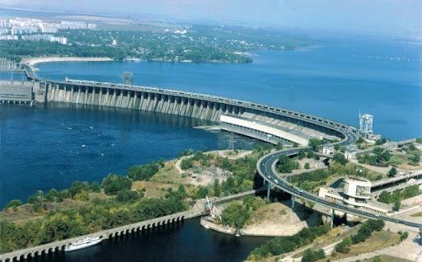
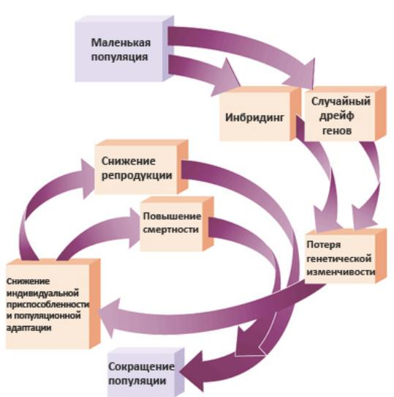
ДО ЧОГО ПРИЗВЕДЕ БУДІВНИЦТВО НОВИХ ГЕС В УКРАЇНІ?

Slide 6
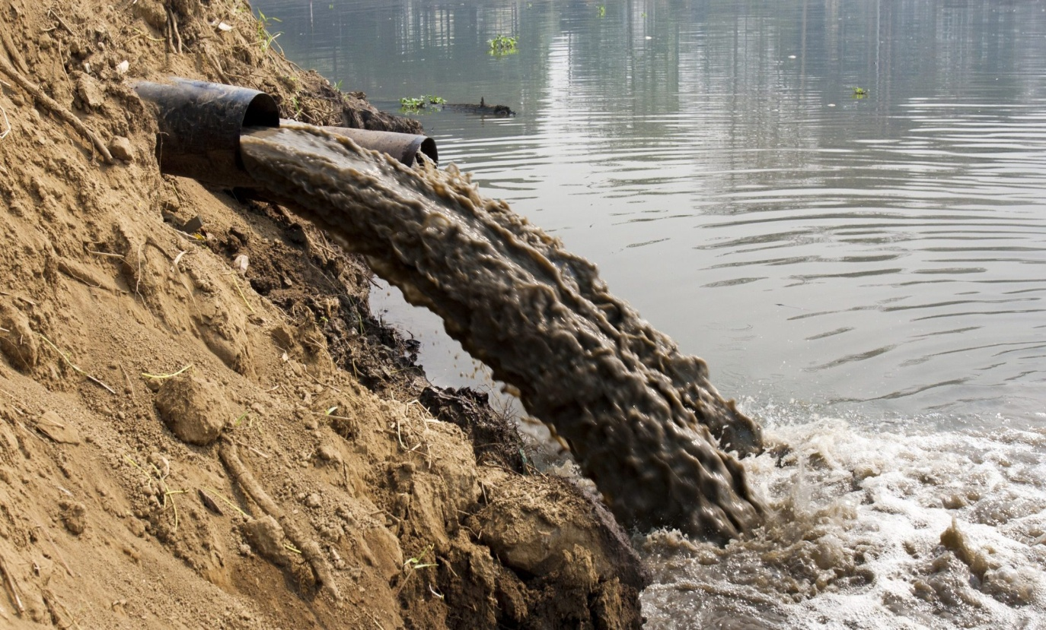
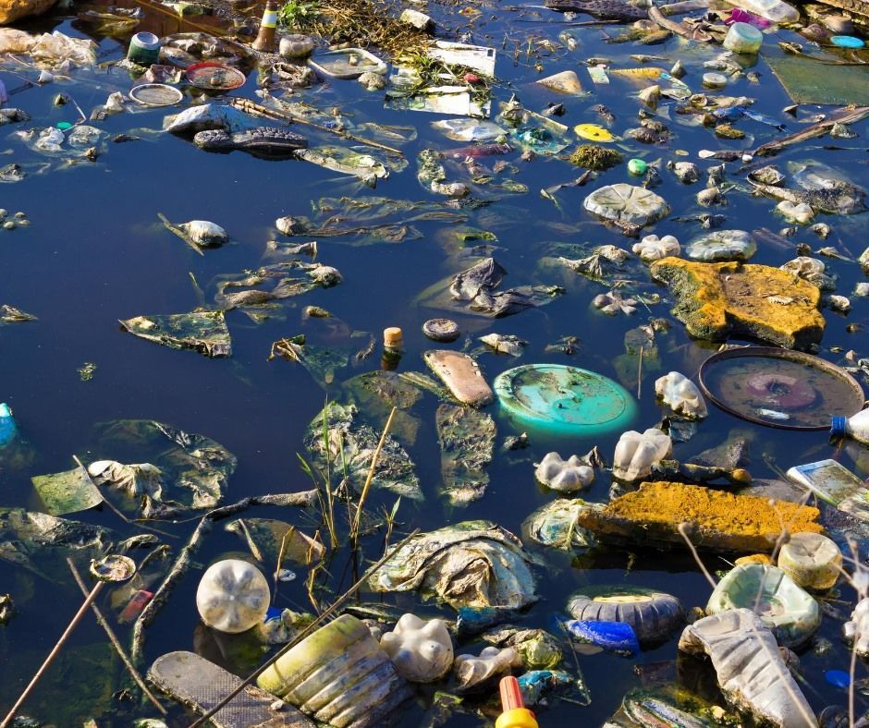
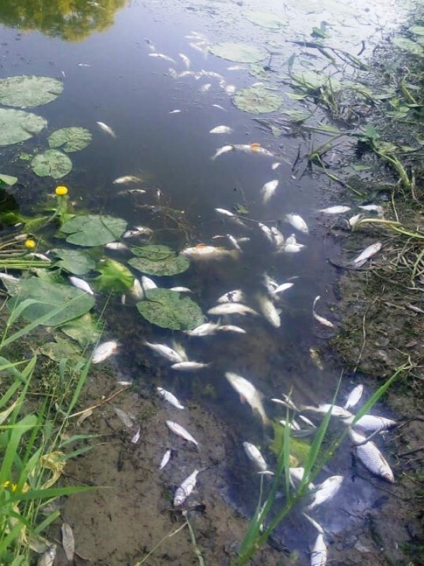
ПОСЛАБЛЕННЯ ДЕРЖАВНОГО КОНТРОЛЮ ЗА ЗАБРУДНЕННЯМ ВОДИ ЧИСЛЕННИМИ ВОДОКОРИСТУВАЧАМИ

Slide 7
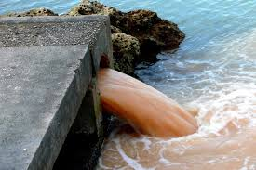
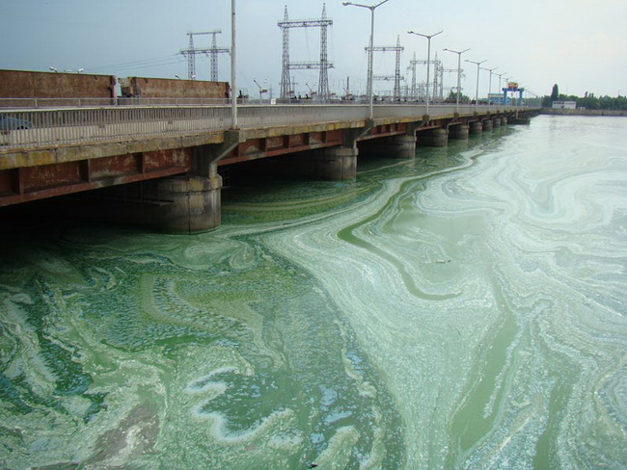

Slide 8
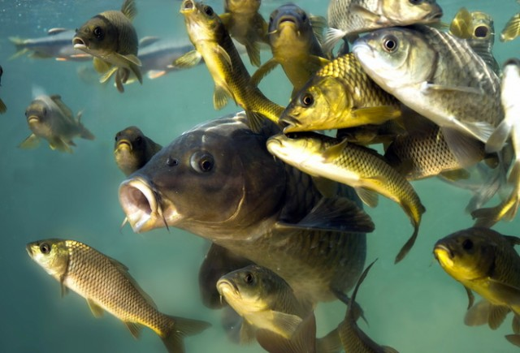
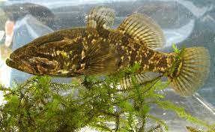
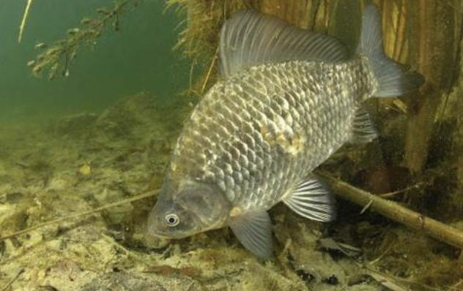
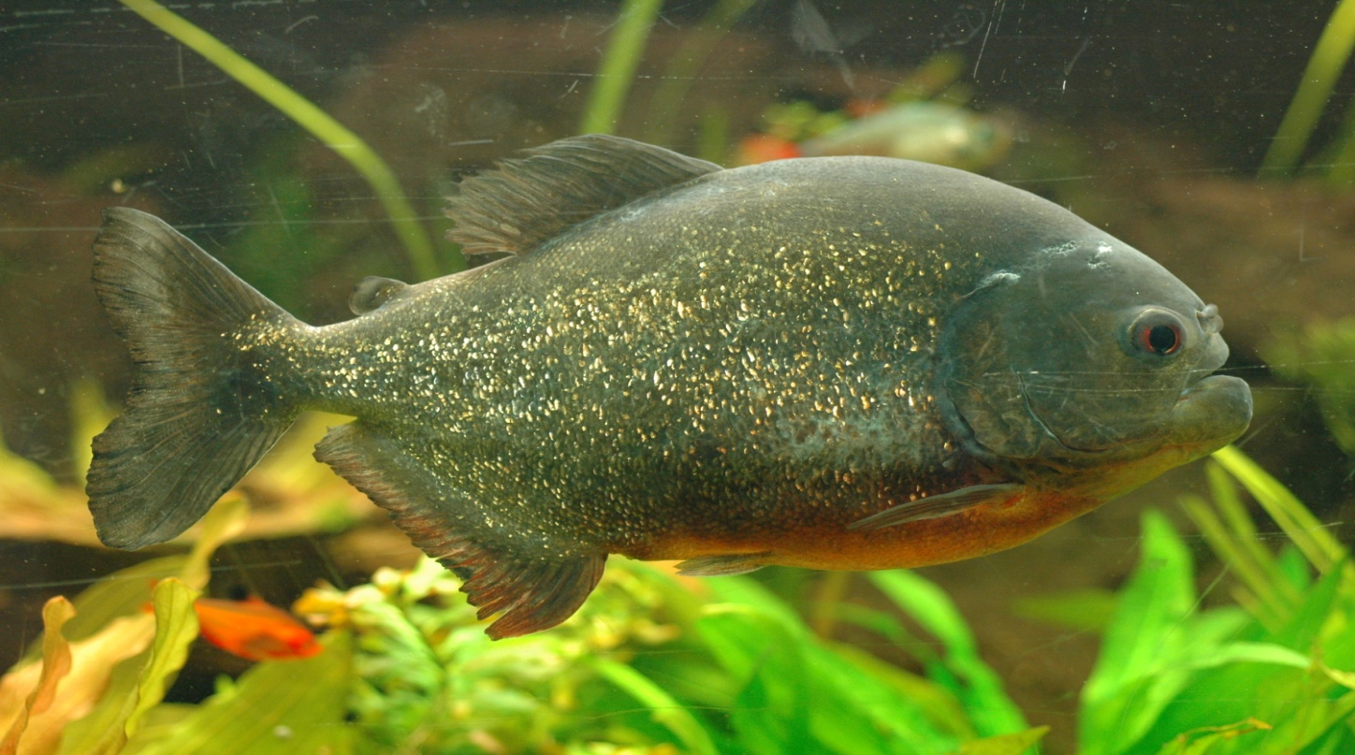
.
СТРІМКЕ ЗРОСТАННЯ КІЛЬКОСТІ
ЧУЖОРІДНИХ (ІНВАЗІЙНИХ) ВИДІВ РИБ

Slide 9
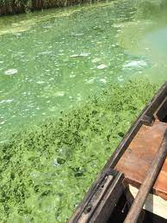
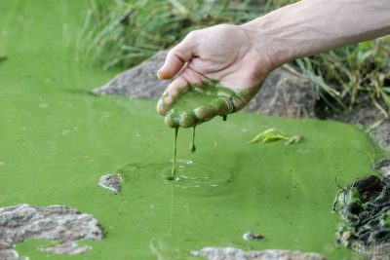
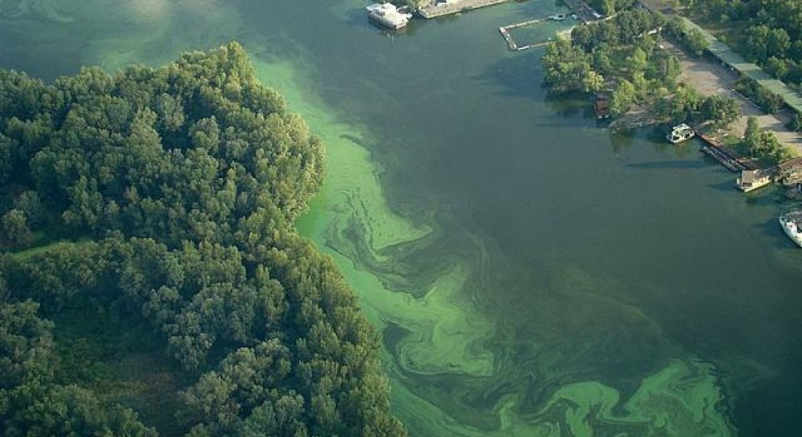
ПРОБЛЕМИ ЦВІТІННЯ ВОДИ В УКРАЇНІ

Slide 10
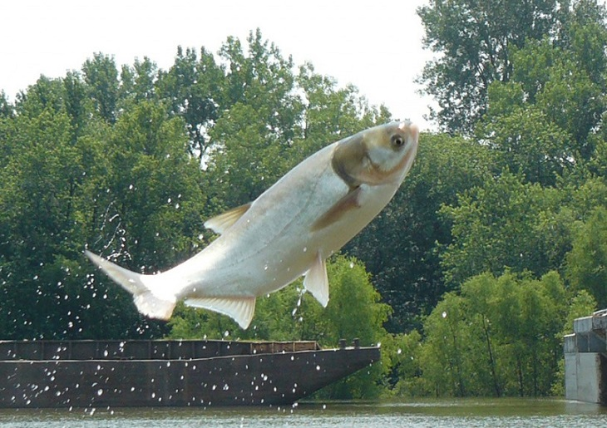
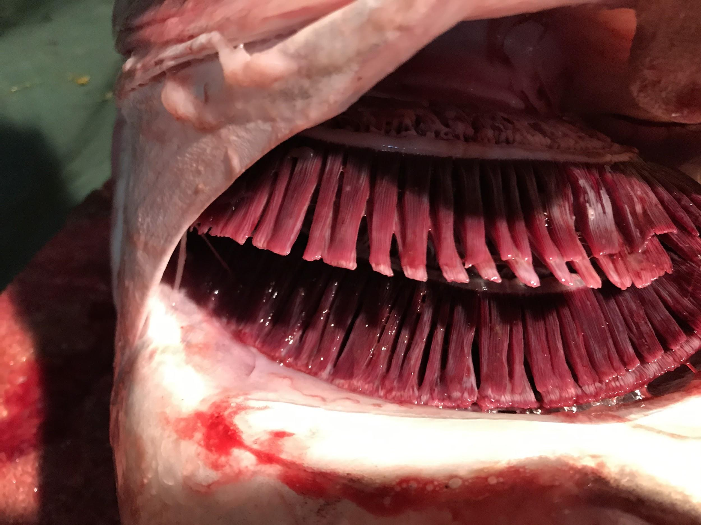
Програма вселення рослиноїдних риб

Slide 11
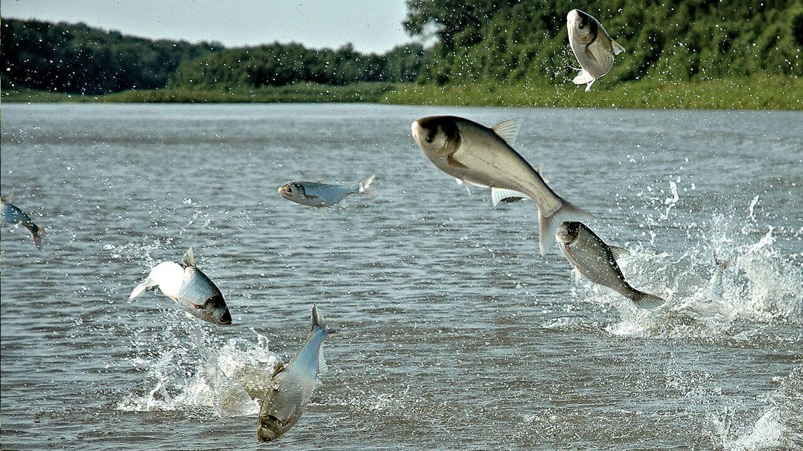
ДЯКУЮ ЗА УВАГУ!

